Slide 1
「ここがポイント！
ノロウイルスの対応及び注意点」
～学校で、薬局で、病院で指導に役立つ～
平成26年度 ○○講習会
千葉県学校薬剤師会
○○ ○○
平成２６年○月○日（○）
○○市立○○学校

Slide 2
正しく怖がり、正しく対策しましょう！
●正しい知識を身につけてください。
●正しい対応には準備が必要です。
●信用×事故→信用の失墜

Slide 3
ノロウイルスのおさらい
①強い感染力
②おう吐物・糞便に大量のノロウイルス
③感染力の長時間保持
④抵抗力が強い
⑤アルコールや石鹸が効かない理由
特徴をおさえて、予防につなげましょう！

Slide 4

①強い感染力
●世界中の胃腸炎患者からウイルスが
見つかっている。
●感染力が非常に強く、少量のウイルス
（数個～１００個程度）が体に入った
だけで、発症することがある。
●食中毒菌に比べ感染力が非常に強力。

Slide 5
②おう吐物・糞便に大量のﾉﾛｳｲﾙｽが存在
●症状回復後もウイルスの排泄が、
１～３週間以上続く。
●発病中の患者糞便中にはウイルスが
１g中１億個以上、乳幼児では１００
億個以上いる場合がある。

Slide 7
③感染力の長時間保持
④抵抗力が強い
●自然界でも、なかなか感染力を失わない。
●乾燥に強い。
●７０％アルコール・逆性石鹸に強い。
（アルコール消毒では効果がない）
●酸に強く、胃（胃酸）を容易に通過
●熱に強く、８５~９０℃９０秒の加熱が必要

Slide 8
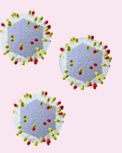
⑤どうしてアルコールや石鹸が効かない？
●ウイルスの表面を覆う膜・・・エンベロープ
●大部分が脂質から成るためアルコールや
石鹸で溶け、ウイルスが壊れる。
●インフルエンザウイルス
・・・エンベロープあり
●ノロウイルス・・・エンベロープなし

Slide 9
次亜塩素酸ナトリウム以外の消毒方法
●紫外線殺菌灯(３０分)
●イソジン
●二酸化塩素(クレベリン)
●過酸化水素(オキシドール)
●フェノール系消毒剤
●過炭酸ナトリウム

Slide 10
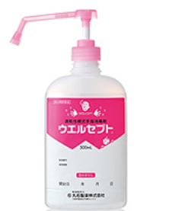
丸石製薬 ウエルセプト
速乾性擦式手指消毒剤

Slide 11
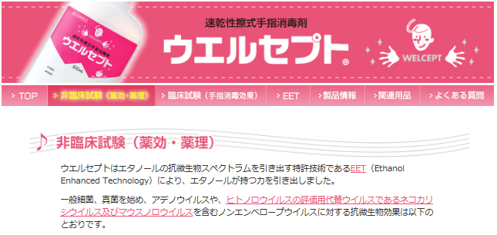
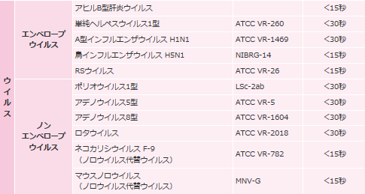

Slide 12
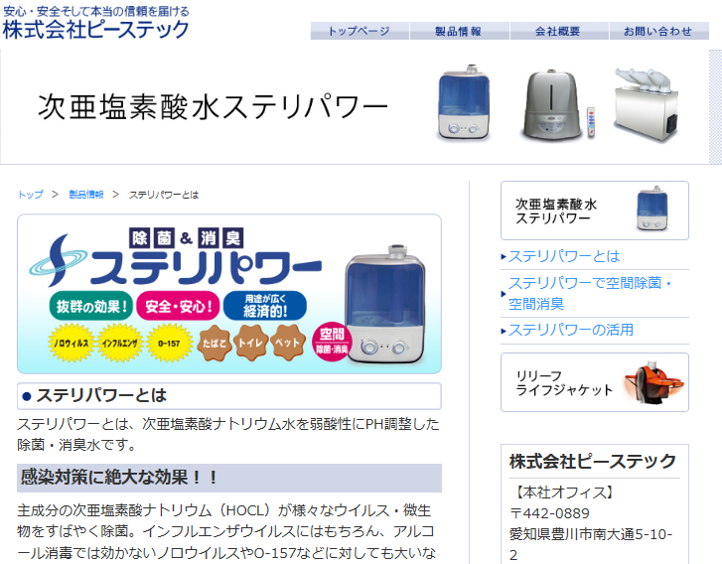


Slide 13
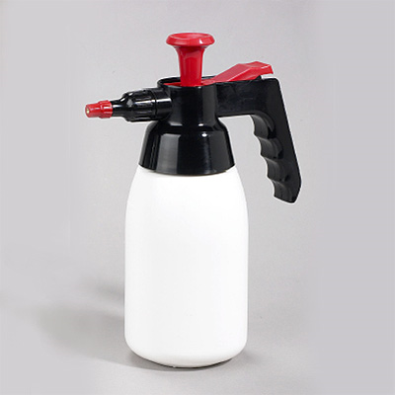
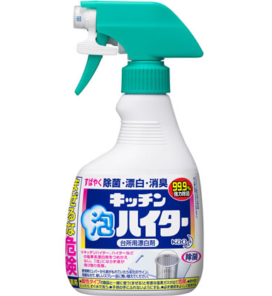
ハイターを希釈したもの
（霧吹き器）
キッチン泡ハイター

Slide 14
潜伏期から発症、回復まで
●潜伏期 ２４～４８時間
（体内に入ってから症状が出るまでの時間）
●症状 おう吐、吐き気、腹痛、下痢、
発熱 胃腸風邪の症状に酷似
（１～２日続き後遺症なし）
★特効薬はありません。
脱水症状を避けるため、水分補給

Slide 15
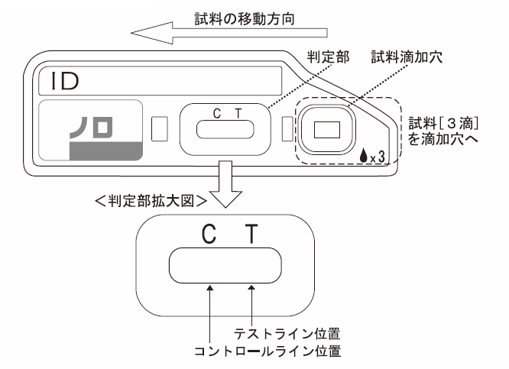
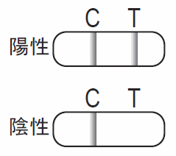
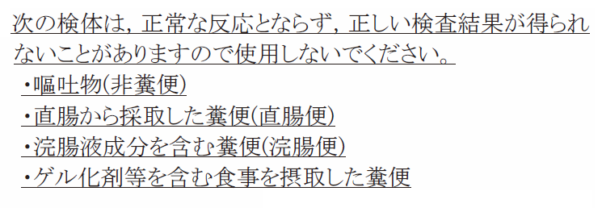
クイックナビ-ノロ（ノロウイルス抗原キット）

Slide 16
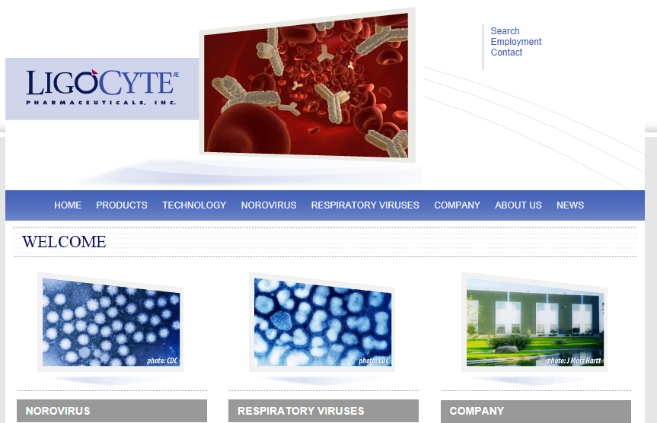
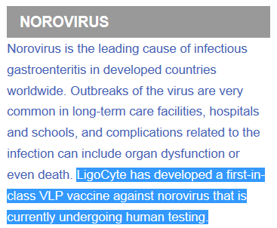
リゴサイトファーマシューティカルズのHP
●リゴサイトは多様な遺伝子型のノロウイルスのワクチンをつくる技術を持ち、欧米などで臨床試験を進めている。
武田薬品工業はワクチン関連技術をリゴサイト・ファーマシューティカルズを買収することで同社と合意したと発表した。１１月末までに６千万ドル（約50億円）を投じ完全子会社化する。

Slide 17
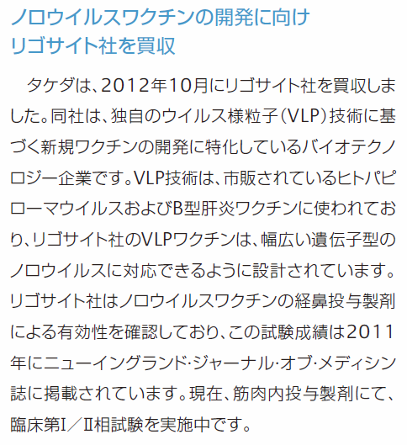
Takeda Annual Report 2013

Slide 18
ノロウイルスの感染経路

Slide 19
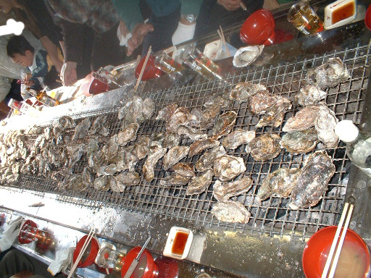
原因食材：二枚貝について
●カキ
●カキ以外にもウチムラサキ貝(大ｱｻﾘ)
シジミ・ハマグリ
●生食はカキ
★鮮度は関係ありません！
加熱が重要！
生食は控えましょう！

Slide 20
カキだけでない原因食材
●原因食品のトップは貝類
しかし、患者の７割が他の食品
●刺身・野菜サラダ・ケーキなどの
生もの、加熱不十分な食品と様々
●調理人（手指）汚染が原因大

Slide 21
人から人へ感染
●旅館・学校・幼稚園・保育所など
の人の集まる場所では、患者が
一人でも、嘔吐物や下痢便の処理
清掃が不適切であれば、感染拡大。
●おう吐物・下痢便の処理をする場合に
その処理時に感染。
★処理方法が重要！無防備な格好は×

Slide 22
予防方法
①手洗いする
②加熱する
③消毒する
④おう吐物等の適切な処理（実習）

Slide 23
最も有効な対策葉『手洗い』
●トイレの後・食事前・手が汚れたとき
●石けんを使いましょう
●ウイルスは死滅しませんが、はがれや
すくなります。
●うがいの実施はインフルエンザ等の
感染症予防になるので、手洗いと
セットにし、習慣づけることが重要。
★手洗いに始まり、手洗いに終わる

Slide 24
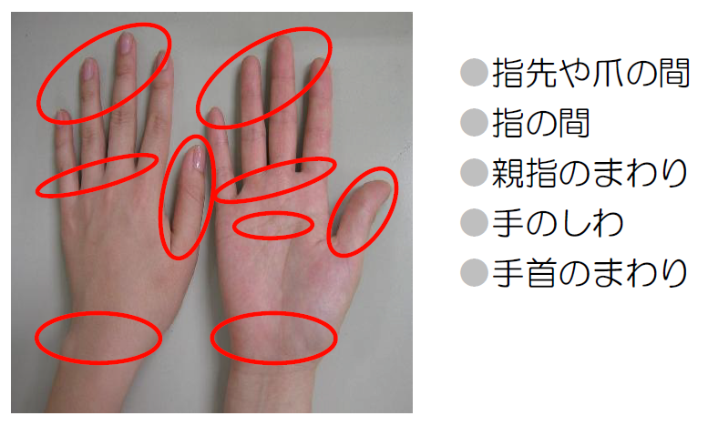
手洗いが不十分になりがちな部分

Slide 25
アルコールのお話
●アルコールを濡れた手に付けても効果はない？
●濃度の高いアルコールの殺滅力は？
●濃度の低いアルコールの殺滅力は？
●最も良いバランスはアルコール：水＝７：３
●細菌等のたんぱく質を壊すのに水分が必要！
●最近は消防法の観点から引火の可能性を防ぐため
５０～６０％になっているが、殺滅力あり！
●５０％以下は急激に殺滅力が下がるので注意！

Slide 26
予防方法 食品を加熱する
●細菌性食中毒
中心部が７５℃・１分間以上
●ノロウイルス食中毒
中心部が８５～９０℃・９０秒間以上
・カキフライなら３分半が目安

Slide 27
市販の塩素系消毒剤
★酸性の溶液と混ぜないこと
消毒剤名 | 原液濃度
ミルトン ピュリファンP | １％ （１００００ppm）
ハイター ブリーチ | ５％ （５００００ppm）
テキサント ピューラックス | ６％ （６００００ppm）
ハイポライト | １０％ （１０００００ppm）

Slide 28
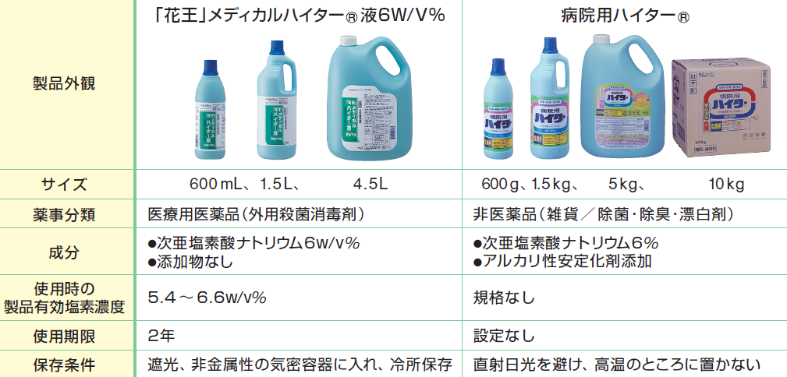
医療機関で使用されるハイター

Slide 29
食器等に使用する濃度
★ 食器・まな板・ドアノブ・便座・おもちゃ・テーブル・床
 | ０.０２％ (２００ppm)
ハイター 原液５％ (５００００ppm) | ８ml ２５０倍希釈
消毒薬２L調製時に必要な原液量と希釈倍数

Slide 30
おう吐物等に使用する濃度
 | ０.１％ (１０００ppm)
ハイター 原液５％ (５００００ppm) | ４０ml ５０倍希釈
消毒薬２L調製時に必要な原液量と希釈倍数

Slide 31
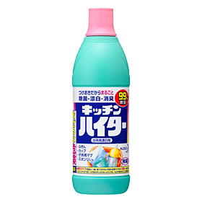
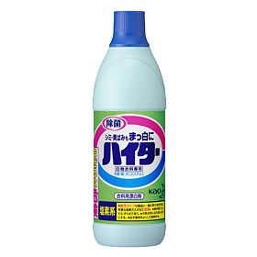
●原液ではほとんど効果がありません。
⇒直接、嘔吐物にかけると塩素ガス発生
●ハイター、キッチンハイ
ターも有効塩素濃度は同じ。

Slide 32
HCLO(次亜塩素酸)濃度とpＨの関係
HCLO濃度
有効
効果なし
酸性
pH値
アルカリ性

Slide 33
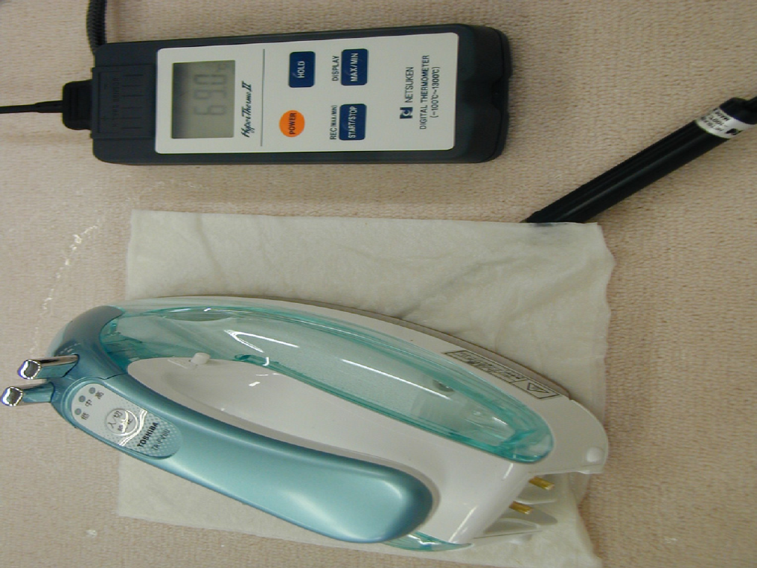
１か所あたり２分間程度加熱すれば、カーペット表面の消毒が可能です。
スチームアイロン
による加熱

Slide 34
実例から学ぶ・・・

Slide 35
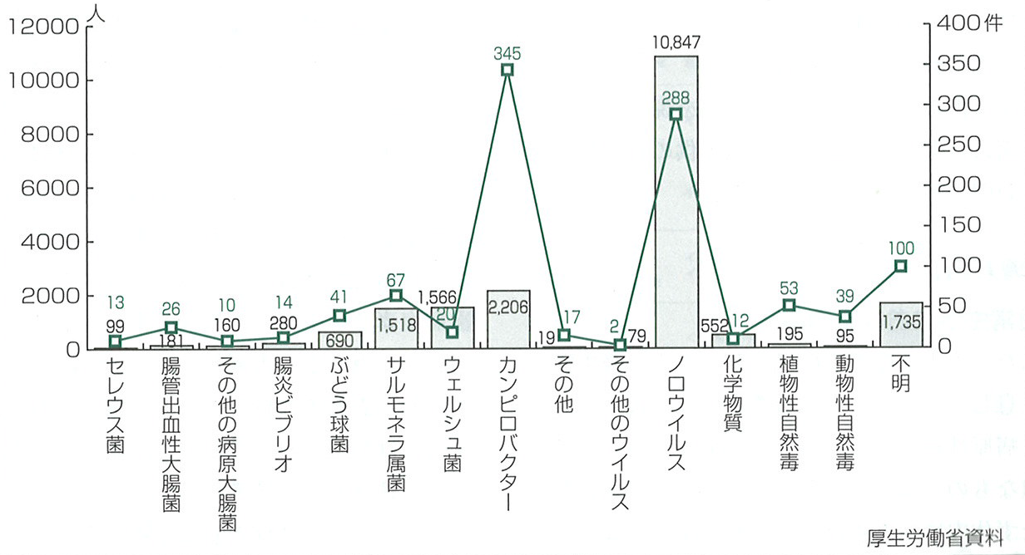
平成２１年食中毒発生状況

Slide 36
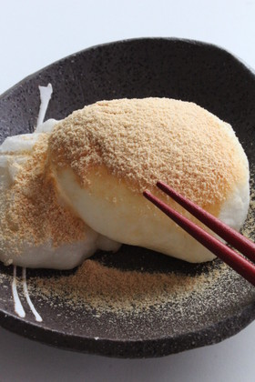
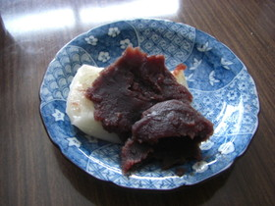
ノロウイルス事件ファイル１
●１９９７年 滋賀県内小学校で餅つき大会
●有症者 ５０名
●原因食品 あんこ餅・きな粉餅
●多人数の手作業によるウイルス伝播拡大

Slide 37
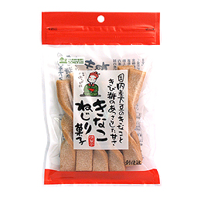
ノロウイルス事件ファイル２
●２００３年 学校給食のパンによる食中毒
●有症者 ６６１名
●原因食品 きな粉ねじりパン
●１名の調理人からノロウイルスが伝播拡大

Slide 38
ノロウイルス事件ファイル３
●２００１年 長野県内のホテル
●チーズケーキによるノロウイルス食中毒で
６日間の営業停止後、再開直後に３０９名の
急性胃腸炎の有症者
停止期間中の消毒が不十分
環境中でノロウイルスは生き残る

Slide 39
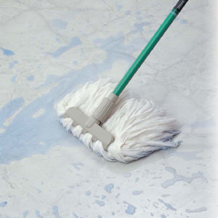
ノロウイルス事件ファイル４
●２００５年 小学校にて３７１名が嘔吐下痢
●体育館のモップからウイルス検出
ノロウイルスが体育館の床を汚染し、
モップによる掃除の際、塵芥とともに
空中に拡散

Slide 40
ノロウイルス事件ファイル５
●平成２４年４月 和歌山県立高校での食中毒事件
①体調不良の調理員がノロウイルスに感染している
と知らずに無理をして出勤、調理を行った。
（休めない環境）
②衛生的な手洗いを行っていなかった。
爪ブラシ、ペーパータオル・消毒用
アルコール等がなかった。
⇒施設の設備が不十分
⇒ノロウイルスを手指に付着したまま調理

Slide 41
原因として・・・
「食中毒は滅多に起こらない」
「自分の施設に限って起こらない」
↓
根拠のない安心感が大変な事
につながる！

Slide 42
学校の廊下でおう吐した場合
男子トイレ
女子トイレ
嘔吐現場
廊下
Ａ組 ２６名発症
（３６名中）
Ｂ組 １６名発症
（３６名中）
Ｃ組 ６名発症
（３２名中）
教室
教室
教室

Slide 43
嘔吐物等の処理準備物（処理キット）
使い捨て手袋
使い捨て白衣
使い捨てキャップ
使い捨て靴カバー
使い捨てマスク
新聞紙
空きペットボトル
次亜塩素酸ナトリウム（ハイター）
表示テープ
ゴミ袋（大）２枚
トレイ（５０cm角）２個

Slide 44
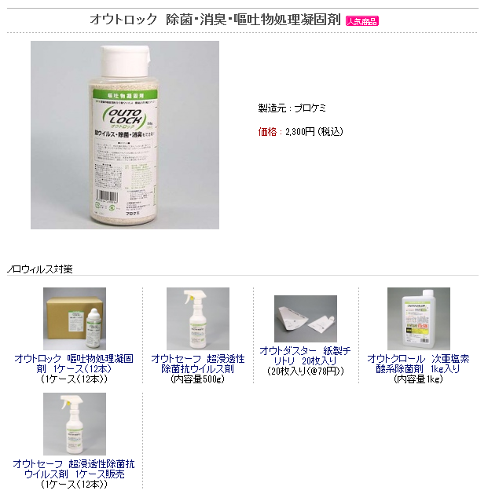
市販のノロ対策用の商品

Slide 45
おう吐物等の処理方法（手順）
キットを予め用意しておき、緊急時には
チームで対処するようにする
チームは３名
２名は嘔吐物処理キットの運搬
１名は処理用着衣の着て、処理に当たる
この人は感染の可能性大
一人で処理する理由は感染者数を最小限に
するため（養護教諭は外すべき）

Slide 46
嘔吐物処理チーム
１０月 | １週目 | ２週目 | ３週目 | ４週目 | ５週目
処理実行者 | A 先生 | B 先生 | C 先生 | A 先生 | B 先生
後方支援者１ | B 先生 | C 先生 | A 先生 | B 先生 | C 先生
後方支援者２ | C 先生 | A 先生 | B 先生 | C 先生 | A 先生
１１月 | １週目 | ２週目 | ３週目 | ４週目 | ５週目
処理実行者 | D 先生 | E 先生 | F 先生 | D 先生 | E 先生
後方支援者１ | E 先生 | F 先生 | D 先生 | E 先生 | F 先生
後方支援者２ | F 先生 | D 先生 | E 先生 | F 先生 | D 先生

Slide 47



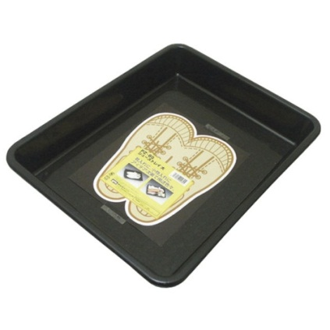

【おう吐物処理の前に】
①おう吐した人を保健室へ
②他の人(生徒)を遠ざける
③教師等の入室を制限
④教室や廊下は当日使用禁止
⑤換気(教室の場合、廊下側の
窓を開けないこと
⑥３人１チームで
１人はおう吐物処理
２人は後方支援(物品調達）
■
退避
２～３m角
換気※
見張り
おう吐物処理
希釈ハイターを含ませた紙
嘔吐物処理キット
教室
■
廊下

Slide 48
給食調理室において
定期及び日常の衛生検査の点検票
第４票の２３
器具や容器は６０cm以上の置台の上に置いて
いるか。
この高さには、意味があり、汚染された可能
性のある跳ね返りの水滴が、かからないよう
している。
食缶等は必ず置台の上にのせることが重要です。

Slide 49
おう吐物処理の基本的な考え方
一般的におう吐物は『汚い』という認識ですが、いかなる環境でも、
まず、
『危険な物』として取り扱うことが不可欠です。

Slide 50
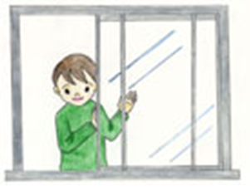
①窓を開け、十分な換気を行う。
理由：床等に落ちた際に一部が霧状になり、
ウイルスを含んだおう吐物は一定時
間浮遊する。
注意：学校の教室内でおう吐した場合は
廊下側の窓は開けない。

Slide 51
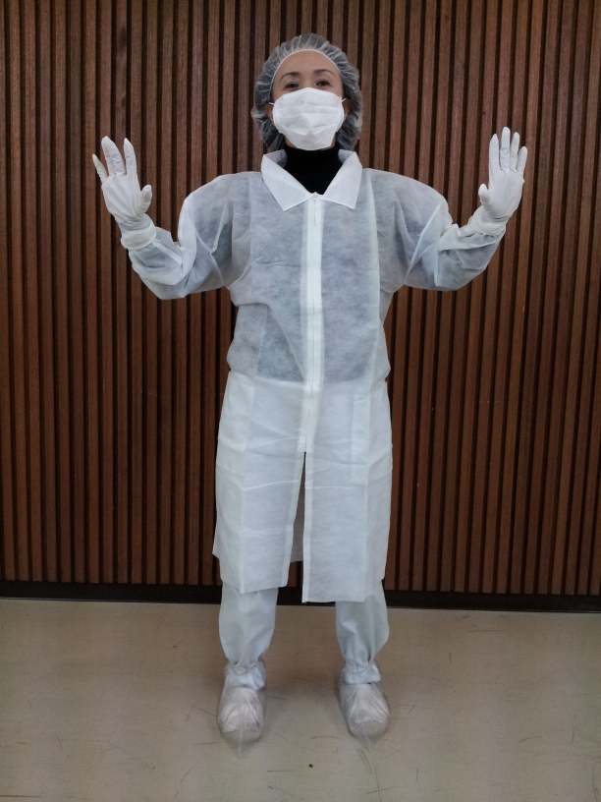
②使い捨てマスク、
手袋（二重）、
白衣、
キャップ、
靴カバーをつける。
※一式１回当り
７４０円
二枚重ね
二枚重ね

Slide 52
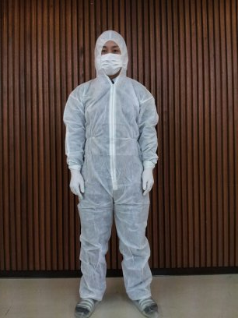
ツナギ仕様
※一式１回当り
８２４円

Slide 53
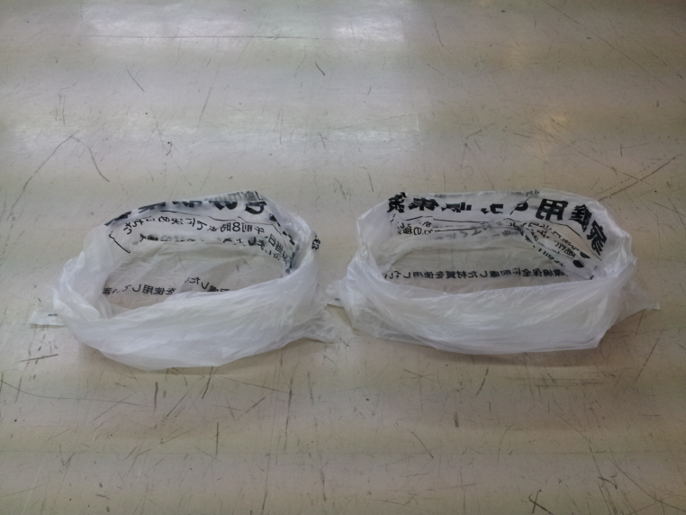
③ビニール袋は２枚、
予め口を開けておく。
一次回収袋 二次回収袋

Slide 54
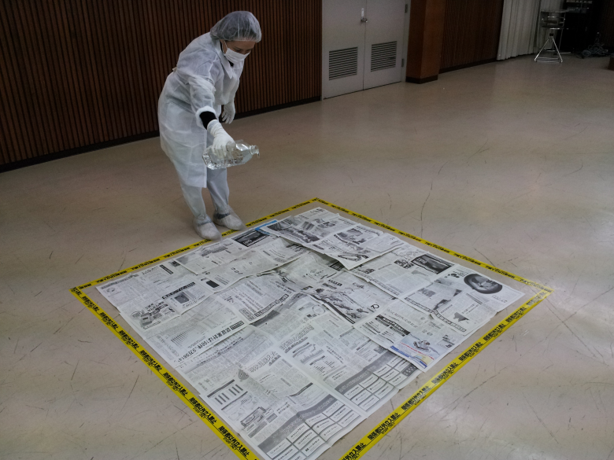
④嘔吐物を新聞紙で広め(２～３m)に覆い
０.１％次亜塩素酸ナトリウムをたっぷり
かけ、１０分間放置する。

Slide 55
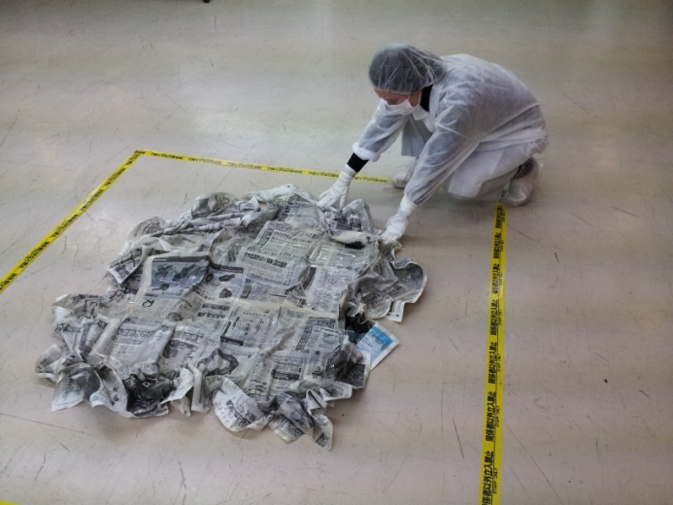
⑤新聞紙を外側から内側に向けて、静か
に拭き取りながら小さくし、一次回収
袋に入れる。膝は着かない
注意：目に見えるおう吐物は必ず拭き取る
こと。

Slide 56
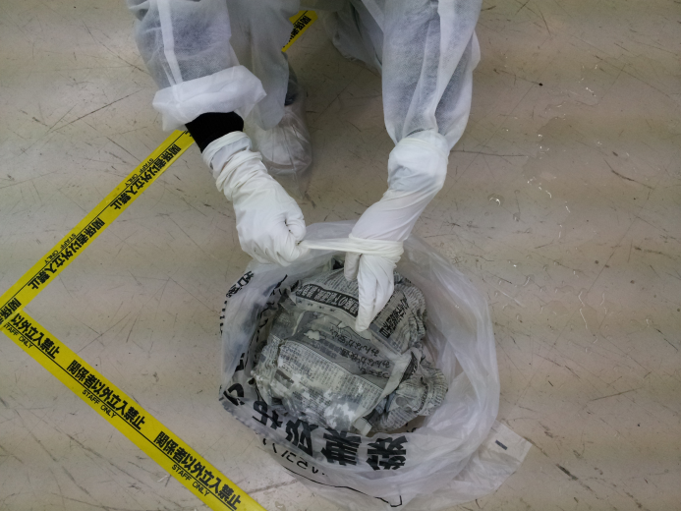
⑥二重にした外側の手袋を一次回収袋に入れる。
注意：この手袋の汚染度は高い！

Slide 57

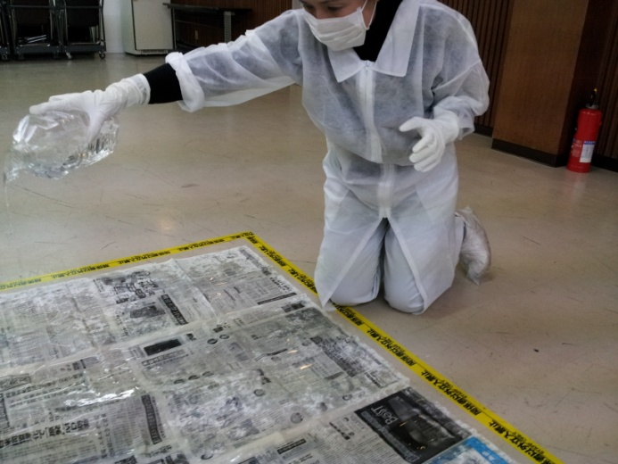
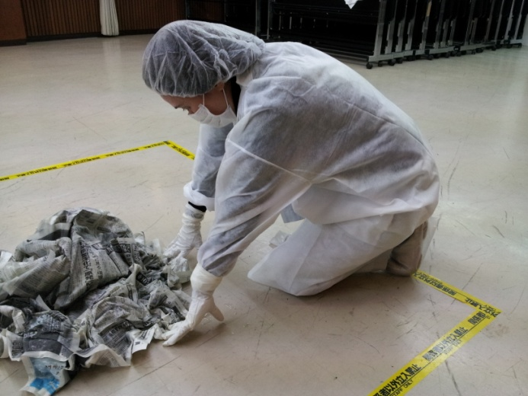
処理に関して良い例・悪い例
×
○
良い例 悪い例
×
○
良い例 悪い例

Slide 58
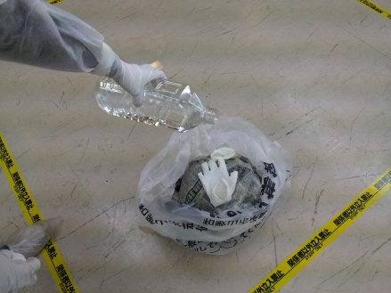
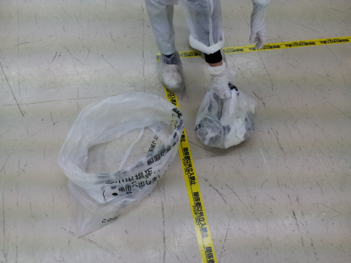
⑦一次回収袋の中に０.１％次亜塩素酸ナトリ
ウムを適量入れ、空気を抜きながら口を結ぶ。

Slide 59
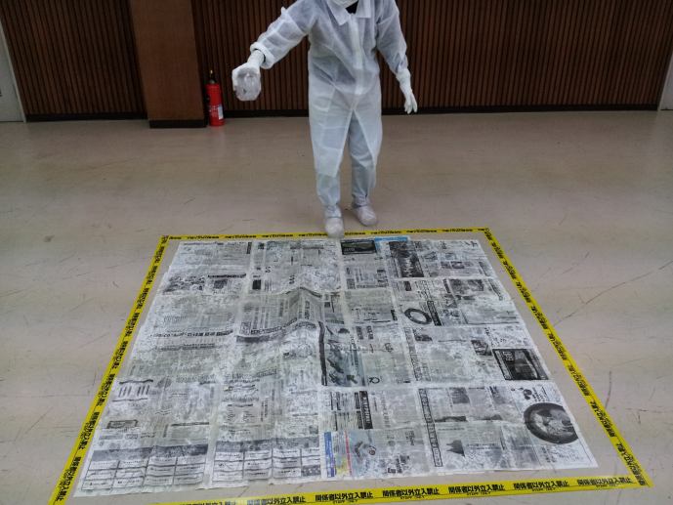
⑧更に、もう一度おう吐した場所を新聞紙で
覆い、０.１％次亜塩素酸ナトリウムを
たっぷりかけ、１０分間放置後、⑤と同様
に処理をする。
注意：この作業が重要！

Slide 60
⑨二回目の新聞紙と一次回収袋を
二次回袋に入れる。
次に、中側の手袋で靴カバーを外し、
二次回収袋に入れる。
内側の手袋(裏返し脱ぎ)、
キャップ、マスク、白衣(裏返し脱ぎ)
の順で脱ぎ、二次回収袋に入れる。
二次回収袋の中にも０.１％次亜塩素酸
ナトリウムを適量入れ、空気を抜きなが
ら口を結んで廃棄する。

Slide 61
一次回収袋の中に…
1.一回目の新聞紙（汚染度高）
2.外側の手袋（汚染度高）
二次回収袋の中に…
1.一次回収袋
2.二回目の新聞紙
3.靴カバー
4.内側の手袋(裏返し脱ぎ）
5.キャップ
6.マスク
7.白衣(裏返し脱ぎ）
★二次回収袋は口を縛り、廃棄する。
一次回収袋 二次回収袋

Slide 62
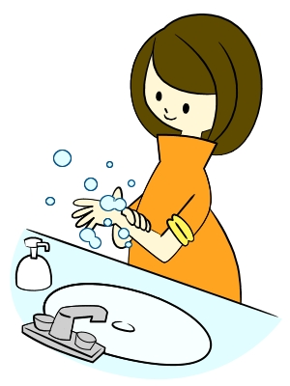
⑩処理後は速やかに手、手首、腕を洗う。
注意：石鹸をつけ、衛生的に２回行う。
アルコールは無効です！
【重要】
処理をする人は一人に！
処理する人以外はおう吐物に近づかない！
学校においては養護教諭が最後の砦なの
で、養護教諭以外の方が担当すること。

Slide 63
【おう吐物処理の実習】
●実際に疑似的おう吐物を用いて、
適切な処理を実習しましょう！

Slide 64
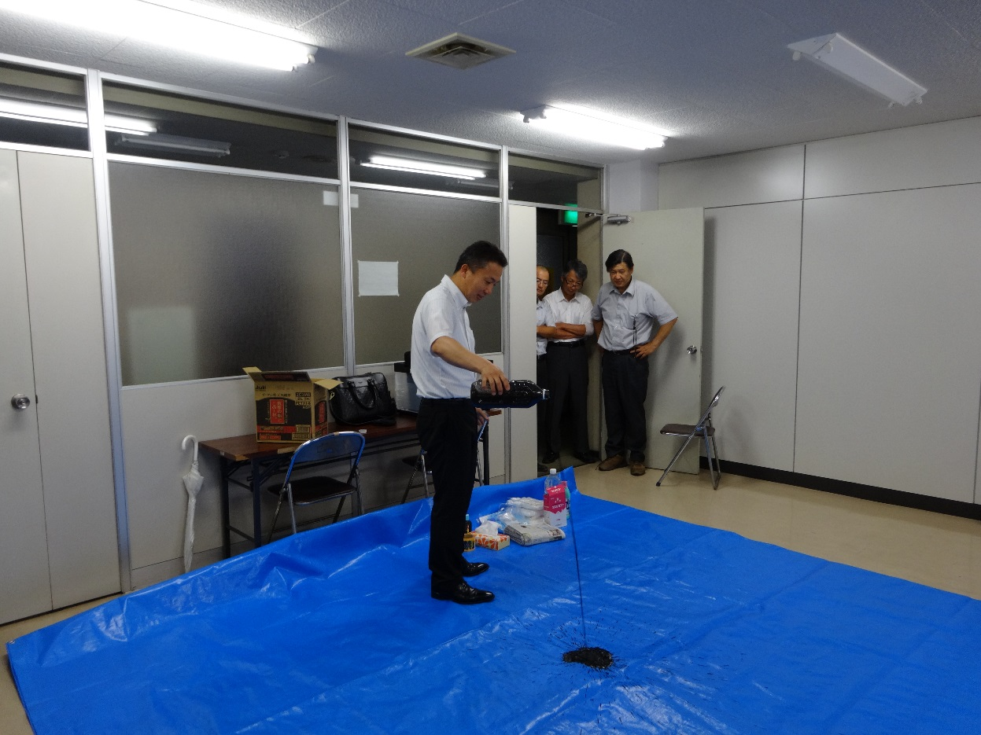
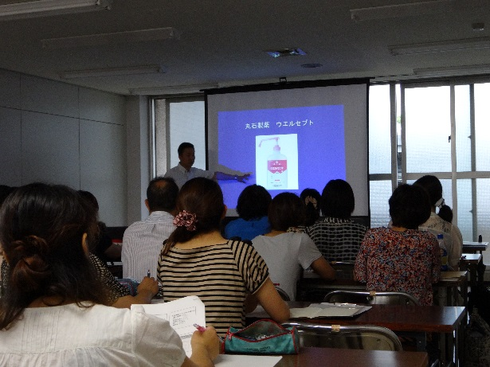
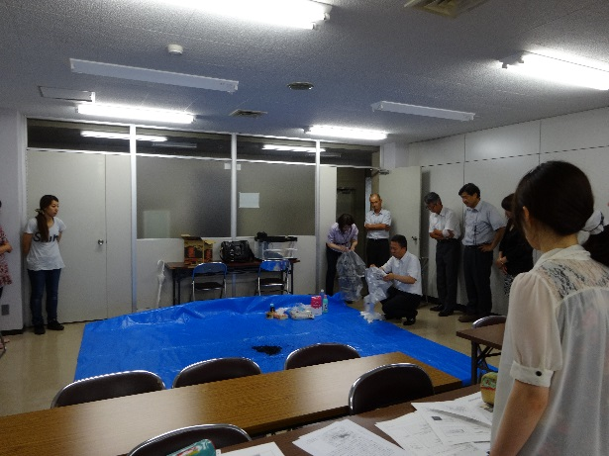
実習の様子
②
①
③

Slide 65
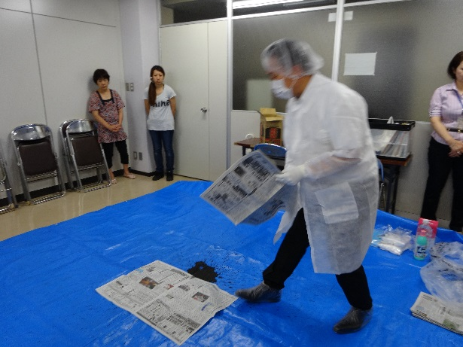
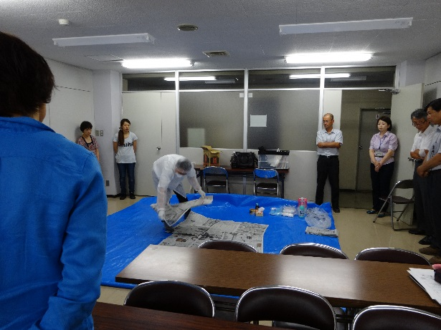
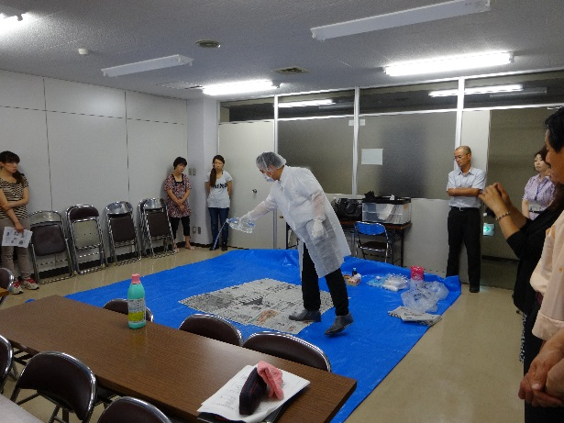
実習の様子
④
⑤
⑥

Slide 66
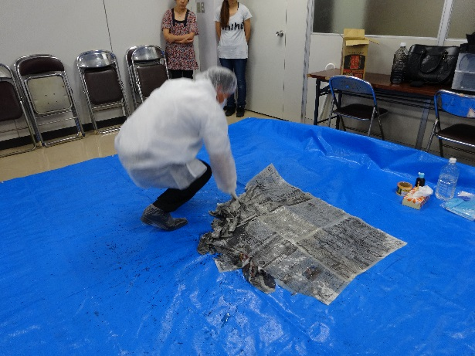
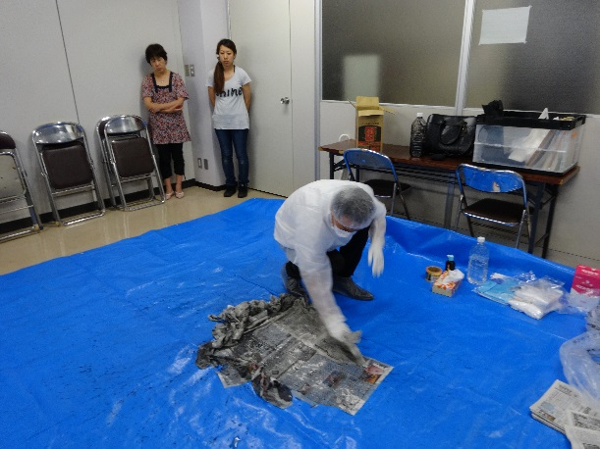
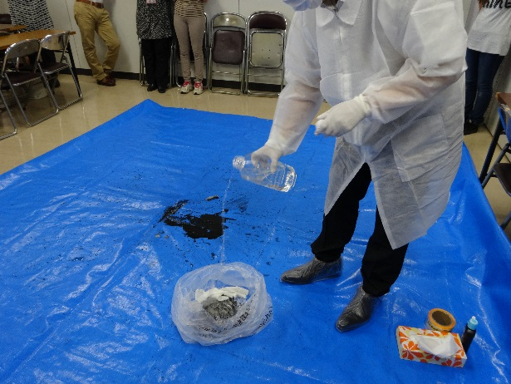
実習の様子
⑦
⑧
⑨

Slide 67
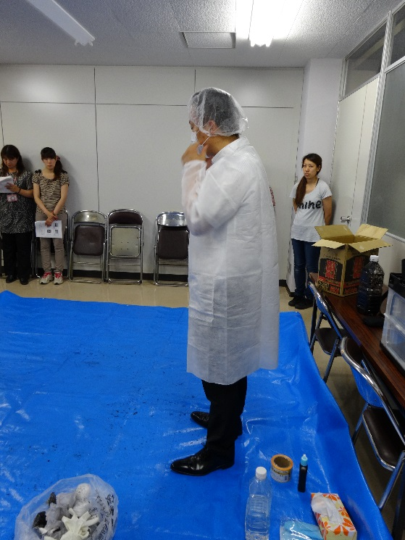
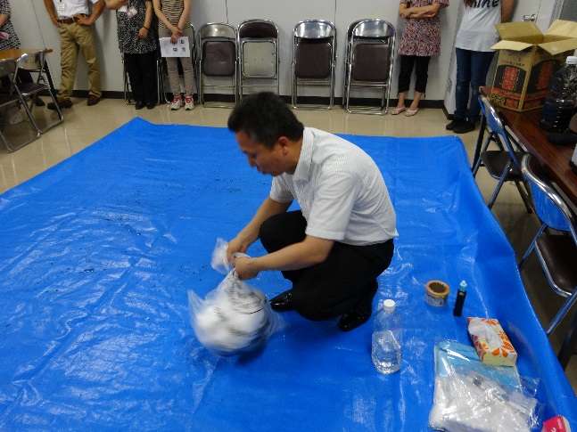
実習の様子
⑩
⑪

Slide 68

おう吐物処理報告書

Slide 69
【最後に】
●感染リスクを抑えるために、処理は
一人で行いましょう！
●学校や薬局で大規模な感染を防ぐため
には、
『みなさんの初動にかかっています。』
●いざという時にパニックにならないよ
うに、校内研修の一環として、
リハーサルを年１回は行ってください。

Slide 70



擬似嘔吐物の作り方
８００ml (約５０℃)寒天
↓
２０ml 墨汁
↓
振とうしながら凝固 ※微塵
↓
８００ml 水
↓
２０ml 墨汁
↓
振とう
↓
完 成

Slide 71
よく出る質問
・授業中に嘔吐した場合
・運動場で嘔吐した場合
・遠足のバスの中で嘔吐した場合
・嘔吐物が付着した洋服・教科書は？
・嘔吐した教室はいつから使用可能？
・希釈したハイターの有効期限は？
・嘔吐物の入った回収袋の処理は？
※１教室ごとにバケツを配置（袋付）

Slide 72
ご清聴ありがとうございました。
千葉学校薬剤師会
○○ ○○

